Slide 1
EFECTOS ECONÓMICOS DE LA APLICACIÓN DE IMPUESTOS DIRECTOS E INDIRECTOS EN LAS PYMES DEL CANTÓN LATACUNGA PERÍODO 2008 - 2010
Alumno: Lourdes Jacqueline Cayo Molina.
Director: Dra. Carla Acosta.
Codirector: Ing. Nilda Avellan.

Slide 2
OBJETIVO GENERAL
Determinar el impacto económico que se generó en las Pymes del cantón Latacunga por el pago de Impuestos directos e indirectos durante el período 2008-2010, a fin de determinar el efecto positivo o negativo que causan sobre el crecimiento y expansión de estas entidades.

Slide 3

OBJETIVOS ESPECÍFICOS
Identificar conceptos sobre Pymes e Impuestos que sirvan de guía para el correcto desarrollo de la investigación a ejecutarse.
Identificar las obligaciones tributarias que deben cumplir las Pymes en el Ecuador.

Slide 4
OBJETIVOS ESPECÍFICOS
Recolectar información mediante una muestra obtenida de pequeñas y medianas empresas del cantón Latacunga sobre el cumplimiento de sus obligaciones tributarias.
Analizar los efectos económicos ocasionados por el pago de impuestos directos e indirectos por las pymes del cantón Latacunga.

Slide 5

PYMES

Slide 6

ORIGEN Y EVOLUCIÓN DE LAS PYMES
Empresas en las que se puede distinguir correctamente una organización y una estructura.
Origen familiar caracterizadas por una gestión a lo que sólo le preocupa su supervivencia.

Slide 7

CONCEPTO
Conjunto de pequeñas y medianas empresas que de acuerdo a su volumen de ventas, capital social, cantidad de trabajadores, y su nivel de producción o activos presentan características propias de este tipo de entidades económicas.

Slide 8
CARACTERÍSTICAS DE LAS PEQUEÑAS Y MEDIANAS EMPRESAS
Empresa de tipo familiar, constituida generalmente como sociedad anónima.
Su administración y dirección son independientes.
No cambian su lugar de operaciones
El mercado local o regional es el objetivo predominante de la pequeña empresa.
Crece principalmente a través de la reinversión de utilidades

Slide 9

CARACTERÍSTICAS DE LAS PEQUEÑAS Y MEDIANAS EMPRESAS
Microempresa
Talleres artesanales
Pequeña Industria
Mediana Industria

Slide 10
FUNCIONES DE LAS PYMES
Generan productos
Crean empleos
Innovaciones
Oportunidad

Slide 11
VENTAJAS
Actúan como auxiliares de las grandes en la producción industrial.
Proximidad y relación directa con el cliente.
Posible cambiar de actividades en poco espacio de tiempo por la flexibilidad de sus pequeñas estructuras laborales.

Slide 12
DESVENTAJAS
Financiación
Empleo
Tecnología
Mercados internacionales

Slide 13



IMPORTANCIA DE LAS PYMES
La importancia de las PYMES en el ámbito mundial
95% empresas
50% PIB

Slide 14
LAS PYMES EN EL ECUADOR
El promedio de empleo en las PYMES es de 19 personas por empresa y que las mujeres representan el 33% del total de ocupados.
El 38% de las PYMES están en un rango de 1 a 10 empleados. El 29.2% entre 11 y 20. El 22.6% entre 21 y 50 y, con más de 50 empleados, el 10.4% de PYMES

Slide 15

Se da una gran concentración en las ciudades de mayor desarrollo; en Quito y Guayaquil se asientan el 77% de los establecimientos; en Azuay, Manabí y Tungurahua el 15%; y el 8% corresponde a las 19 provincias restantes.

Slide 16
DESARROLLO DE LAS PYMES EN EL ECUADOR.
Base en una idea
Detección de una oportunidad de negocio.
Repetición de experiencias ajenas.
Mercado poco abastecido

Slide 17



TRATAMIENTO TRIBUTARIO DE LAS PYMES ECUATORIANAS
Sociedades
Personas obligadas a llevar contabilidad
Personas naturales no obligadas a llevar contabilidad.

Slide 18

  LAS PYMES EN EL CANTÓN LATACUNGA
Representan un alto porcentaje de unidades productivas
Participan del 50% de la producción local
Amplio potencial redistributivo
Capacidad de generación de empleo para el medio
Amplia capacidad de adaptación
Flexibilidad frente a los cambios
Estructuras empresariales horizontales
No requiere personal estrictamente especializado.
Facilidad de obtener información de la competencia

Slide 19

  LAS PYMES EN EL CANTÓN LATACUNGA
Insuficiente y/o inadecuada tecnología
Limitada capacitación del personal.
Insuficiencia de financiamiento.
Insuficiente cantidad productiva.
Inadecuación de la maquinaria y procedimientos propios a las normativas de calidad
Poca penetración de mercado.
Número de clientes reducido.
Ventas locales o regionales; y en muy pocos casos nacionales.
Escasas exportaciones de sus productos.

Slide 20
ESTRUCTURA DE LAS PYMES DEL CANTÓN LATACUNGA
      Organización Financiera Actual en las PYMES
    Unidad Contable Financiera
    Procesos Contables
Dirección y Control Actual de las PYMES
    Planificación
    Evaluación de la Competencia

Slide 21

IMPUESTOS

Slide 22

ANTECEDENTES
Precepto Constitucional según el cual todos los ciudadanos están en el deber de contribuir al financiamiento de los gastos e inversiones del Estado dentro de los conceptos de justicia y equidad.

Slide 23
ECUADOR EN LA COLONIA
Se fue acomodando a las normas europeas en forma gradual.
Los indios encomendados
La Revolución de las Alcabalas
Los diezmos.
El Quinto del rey

Slide 24


CONCEPTO
Son aquella prestación exigida por el Estado en virtud de su potestad de imperio, y que el contribuyente se ve obligado a pagar por encontrarse en el caso previsto por la disposición legal que consulta la existencia del tributo· tributario).

Slide 25
IMPORTANCIA
además
Sin los impuestos el estado no podría funcionar, ya que no dispondría de fondos para financiar o invertir.
Disuadir la compra de determinado producto o fomentar - desalentar ciertas actividades económicas.

Slide 26
FUNCIÓN DE LOS IMPUESTOS.
Redistribución del ingreso
Mejorar la eficiencia económica.
Proteccionistas
De fomento y desarrollo económico.

Slide 27



OTROS FINES DE IMPUESTOS
Fines fiscales
Fines extra-fiscales
Fines mixtos

Slide 28
PRINCIPIOS QUE RIGEN A LOS IMPUESTOS
PRINCIPIO DE LEGALIDAD.
PRINCIPIO DE GENERALIDAD
PRINCIPIO DE LA CAPACIDAD CONTRIBUTIVA
PRINCIPIO DE PROGRESIVIDAD.
PRINCIPIO DE NO CONFISCACIÓN

Slide 29
EFECTOS ECONÓMICOS DE LOS IMPUESTOS
El establecimiento de un impuesto supone una disminución de su renta disponible de un agente, esto puede producir una variación de la conducta del agente económico.
Algunos impuestos al incidir sobre el precio de los productos que gravan, es posible que los productores deseen pasar la cuenta del pago del impuesto a los consumidores, a través de una elevación en los precios.

Slide 30
EFECTOS ECONÓMICOS DE LOS IMPUESTOS
PERCUSIÓN
El pago del impuesto impone al sujeto la necesidad de disponer de las cantidades líquidas para efectuarlo lo que, a veces, involucra también la necesidad de acudir al crédito en sus diversas formas.
TRANSFERENCIA O TRASLACIÓN
Traslada a un tercero mediante la subida del precio, la cuantía del tributo, de modo que se resarce de la carga del impuesto.
Éste es un efecto económico y no jurídico, porque se traslada la carga económica pero no la obligación tributaria

Slide 31
EFECTOS ECONÓMICOS DE LOS IMPUESTOS
INCIDENCIA
Vía Directa: igual a la percusión.
DIFUSIÓN
Impuestos Directos: ahorramos menos por pagar la renta.
Vía Indirecta: es la misma que traslación.
Impuestos Indirectos: inciden en el precio final de los productos: podemos consumir menos.
AMORTIZACIÓN
Los impuestos reales que gravan permanentemente el rédito de los capitales durablemente invertidos

Slide 32
  ELEMENTOS DEL IMPUESTO
Hecho imponible
Sujeto pasivo
Sujeto activo
Base imponible
Tipo de gravamen
Cuota tributaria
Deuda tributaria

Slide 33
INTERNOS
Dentro del territorio nacional
POR SU ORIGEN
EXTERNOS
Por ingreso al país
DIRECTOS
Afecta a ingresos o propiedades
CRITERIO ADMINISTRATIVO
INDIRECTOS
Afecta al consumo
CAPACIDAD CONTRIBUTIVA
CAPACIDAD CONTRIBUCIÓN
REALES
No toma en cuenta características personales
POR EL SUJETO
CLASIFICACIÓN DE LOS IMPUESTOS
PERSONALES
Mide capacidad contributiva
GENERALES
Grava toda las actividades económicas
ACTIVIDAD GRAVADA
ESPECIALES
Grava determinada actividad económica
TRANSITORIOS
Para un fin especifico
POR EL PLAZO
PERMANENTES
Forma indefinida
REGRESIVOS
No guarda relación con la riqueza
CARGA ECONÓMICA
PROGRESIVOS
Capacidad económica

Slide 34
IMPUESTO AL VALOR AGREGADO
Transferencia de dominio
Importación de bienes muebles de naturaleza corporal
Derechos de autor
Servicios prestados.

Slide 35
BASE IMPONIBLE
Valor total de los bienes muebles que se transfieren o de los servicios que se presten, calculados sobre la base de sus precios de venta o de prestación del servicio.
En las importaciones, es el resultado de sumar al valor CIF, aranceles, tasas, derechos, recargos y otros gastos que figuren en la declaración de importación y en los demás documentos pertinentes.

Slide 36
DECLARACIÓN
Mensual
Semestral
Importaciones
Importaciones de servicios

Slide 37

TARIFA 12 % - 0%
NO OBJETOS DE IVA
Aportes en especie a sociedades.
Adjudicaciones por herencia o por liquidación de sociedades, inclusive de la sociedad conyugal.
Donaciones
TARIFA 0%
Productos alimenticios
Transporte nacional
Salud
Alquiler o arrendamiento de inmuebles para vivienda.
Los servicios públicos

Slide 38
CRÉDITO TRIBUTARIO
IVA PAGADO
IVA COBRADO

Slide 39

IMPUESTO A LA RENTA
Rentas que obtengan las personas naturales, las sucesiones indivisas y las sociedades sean nacionales o extranjeras.

Slide 40

BASE IMPONIBLE
La totalidad de los ingresos gravados se restará las devoluciones, descuentos, costos, gastos y deducciones.
De los ingresos en relación de dependencia está constituida por el ingreso gravado menos el valor de los aportes personales IESS.

Slide 41
PERSONAS OBLIGADAS AL PAGO
Las personas que están obligadas a llevar contabilidad los mismos que comprenden todas las sociedades y las personas naturales y sucesiones indivisas
Profesionales, comisionistas, artesanos, agentes, representantes y demás trabajadores autónomos deberán llevar una cuenta de ingresos y egresos para determinar su renta imponible.
Incluyendo las personas naturales que desarrollen actividades agrícolas, pecuarias, forestales o similares
Capital superior a los USD 60.000
Ingresos brutos anuales de su actividad económica sean superiores a USD 100.000
Gastos anuales sean superiores a USD 80.000;.

Slide 42
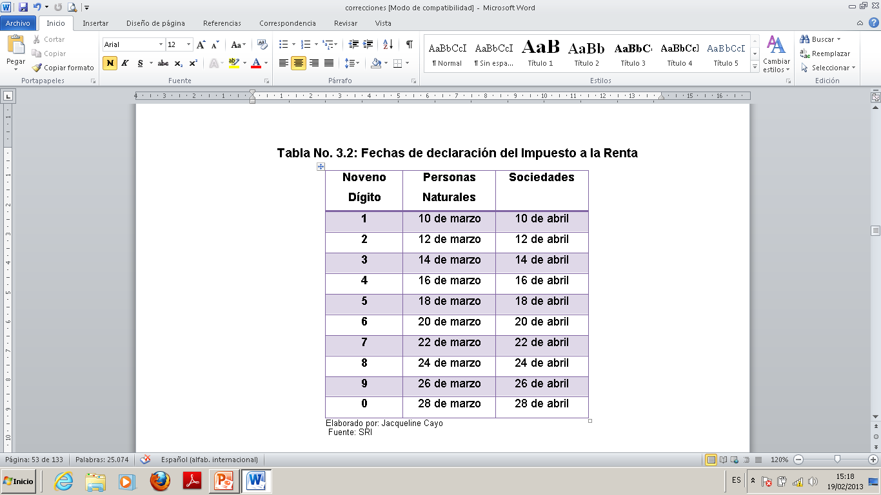
Fechas de declaración del Impuesto a la Renta

Slide 43
EXENCIONES
Los dividendos y utilidades
Los obtenidos por las instituciones del Estado
Convenios internacionales
Los de las instituciones de carácter privado sin fines de lucro
Los intereses percibidos por P.N. por sus depósitos de ahorro a la vista
Los viáticos que se conceden a los funcionarios y empleados de las instituciones del Estado, los gastos de viaje, hospedaje y alimentación
Las Décima Tercera y Décima Cuarta Remuneraciones
Desahucio e indemnización por despido intempestivo
Las indemnizaciones que se perciban por seguros

Slide 44
Exoneración de pago del Impuesto a la Renta para el desarrollo de inversiones nuevas y productivas
  a. Producción de alimentos frescos, congelados e industrializados;
  b. Cadena forestal y agroforestal y sus productos elaborados;
  c. Metalmecánica;
  d. Petroquímica;
  e. Farmacéutica;
  f. Turismo;
  g. Energías renovables incluida la bioenergía o energía a partir de biomasa;
  h. Servicios Logísticos de comercio exterior;
  i. Biotecnología y Software aplicados; y,
  j. Los sectores de sustitución estratégica de importaciones y fomento de exportaciones, determinados por el Presidente de la República.

Slide 45
DEDUCCIONES
Las provisiones para créditos incobrables
Los aportes personales al seguro social obligatorio que asuma el empleador por cuenta de sujetos pasivos
La totalidad de las provisiones para atender el pago de desahucio y de pensiones jubilares patronales
Los gastos devengados y pendientes de pago al cierre del ejercicio
Las personas naturales podrán deducir, hasta en el 50% del total de sus ingresos gravados

Slide 46
Durante el plazo de 5 años, las Medianas empresas, tendrán derecho a la deducción del 100% adicional de los gastos incurridos en los siguientes rubros:
Capacitación técnica dirigida a investigación, desarrollo e innovación tecnológica, que mejore la productividad.- 1% del valor de los gastos efectuados por conceptos de sueldos y salarios.

Slide 47
Gastos en mejora de la productividad a través de las siguientes actividades: asistencia técnica en desarrollo de productos mediante estudios, análisis de mercado y competitividad; asistencia tecnológica a través de contrataciones de servicios profesionales para diseño de procesos, productos, adaptación e implementación de procesos, de diseño de empaques, de desarrollo de software especializado, que no superen el 1% de las ventas; y,

Slide 48
Gastos de viaje, estadía y promoción comercial para el acceso a mercados internacionales, tales como ruedas de negocios, participación en ferias internacionales, entre otros costos o gastos de similar naturaleza, y que el beneficio no supere el 50% del valor total de los costos y gastos destinados a la promoción y publicidad

Slide 49
Determinación del anticipo
Para las personas naturales y sucesiones indivisas no obligadas a llevar contabilidad.-
Para las personas naturales y sucesiones indivisas obligadas a llevar contabilidad y las sociedades.-
Una suma equivalente al 50% del Impuesto a la Renta determinado en el ejercicio anterior, menos las retenciones en la fuente del Impuesto a la Renta que les hayan sido practicadas en el mismo ejercicio.
La suma matemática del 0.2% del patrimonio total + 0.2% del total de costos y gastos deducibles a efecto del Impuesto a la Renta + 0.4% del activo total + 0.4% del total de ingresos gravables a efecto del impuesto a la renta.

Slide 50
RETENCIONES EN LA FUENTE
Entregar el respectivo comprobante de retención, dentro del término no mayor de cinco días de recibido el comprobante de venta.
Proporcionar al SRI cualquier tipo de información vinculada con las transacciones
La retención en la fuente deberá realizarse al momento del pago o crédito en cuenta, lo que suceda primero.

Slide 51
SANCIONES
De no efectuarse la retención, de hacerla en forma parcial o de no depositar los valores retenidos.
El retraso en la presentación de la declaración de retención .
La falta de entrega del comprobante de retención

Slide 52
RECLAMOS DE DEVOLUCIÓN
Por el total de las retenciones que se le hubieren efectuado, si no causare Impuesto a la Renta en el ejercicio corriente o si el impuesto causado fuere inferior al anticipo pagado.
Por las retenciones que le hubieren sido efectuadas, en la parte en la que no hayan sido aplicadas al pago del Impuesto a la Renta, en el caso de que el Impuesto a la Renta causado fuere mayor al anticipo pagado.
Hasta 3 años

Slide 53


IMPUESTO A LA PROPIEDAD DE VEHÍCULOS
Es un impuesto que debe ser pagado en forma anual por los propietarios de los vehículos.
La base imponible corresponde al avalúo del vehículo determinado por el SRI.

Slide 54

IMPUESTO A LOS CONSUMOS ESPECIALES
SUJETOS PASIVOS DEL ICE
Las personas naturales y sociedades fabricantes de bienes gravados con este impuesto
2. Quienes realicen importaciones de bienes gravados por este impuesto
3. Quienes presten servicios gravados

Slide 55
BASE IMPONIBLE
Con base en el precio venta al público sugerido por el fabricante o importador, menos el IVA
PERÍODO TRIBUTARIO
Los fabricantes de bienes gravados con ICE, así como quienes prestan servicios sujetos al impuesto presentarán mensualmente una declaración

Slide 56
INFRACCIONES Y SANCIONES
Tres meses serán sancionados
Clausura del establecimiento o establecimientos de su propiedad, previa notificación legal,

Slide 57
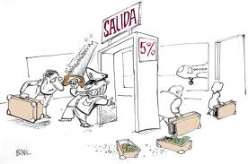
IMPUESTO A LA SALIDA DE DIVISAS
Se carga sobre el valor de todas las operaciones y transacciones monetarias que se realicen al exterior, con o sin intervención de las instituciones que integran el sistema financiero

Slide 58
SUJETO PASIVO
Personas naturales
Sucesiones indivisas
Sociedades privadas, nacionales y extranjeras.
Las Instituciones Financieras = agentes de retención

Slide 59
EXONERACIONES
Traslados de efectivo de hasta una fracción básica desgravada de Impuesto a la Renta de personas naturales.
Dividendos, distribuidos por sociedades nacionales o extranjeras domiciliadas en el Ecuador, después del pago del impuesto a la renta.

Slide 60

IMPUESTOS SOBRE ACTIVOS TOTALES
Los municipios ecuatorianos fijan una tarifa de: 0.15% de los activos totales de una compañía, refiriéndose a los estados financieros del año anterior, para determinar la base tributable.

Slide 61

IMPUESTO PREDIAL
Establece una tarifa sobre todos los edificios y propiedades localizados dentro de sus límites, sobre la base del valor comercial de la tierra determinado por cada municipio

Slide 62
ANÁLISIS DE LA RECAUDACIÓN DE IMPUESTOS DIRECTOS E INDIRECTOS EN LAS PYMES DE LA CIUDAD DE LATACUNGA.

Slide 63
MÉTODOS DE INVESTIGACIÓN
Método Inductivo
Método deductivo
Método aleatorio simple
Encuesta
Segmentación del mercado

Slide 64
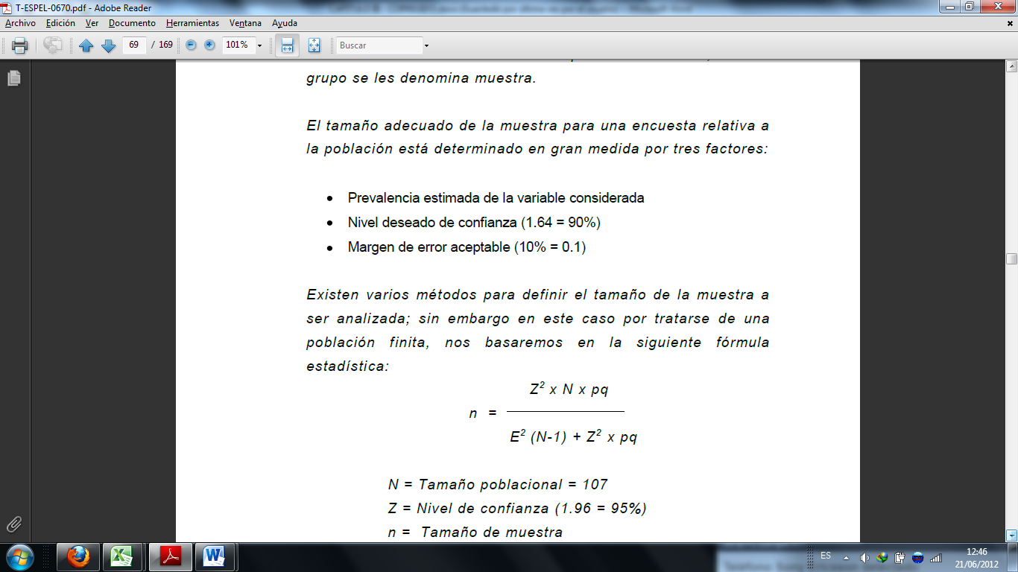
TAMAÑO DE LA MUESTRA
En este caso la población objeto de estudio está constituido por las Pequeñas y Medianas Empresas del cantón Latacunga, resumida en 220 empresas principales. Se utilizo la siguiente formula:

Slide 65
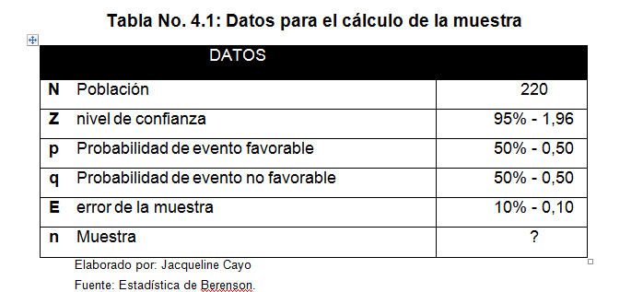

Slide 66
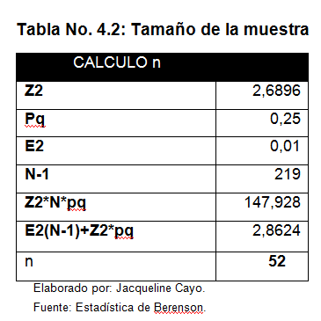
Para la presente investigación la muestra poblacional corresponde a 52 pequeñas y medianas empresas del cantón Latacunga.

Slide 67
RESULTADOS OBTENIDOS ESTUDIO DE MERCADO

Slide 68
ACTIVIDAD DE LA EMPRESA O NEGOCIO
De las 52 Pymes encuestadas en el cantón Latacunga el 36,54% que corresponde a 19 empresas se dedican a actividades de servicio, el 53,85% que corresponde a 28 empresas realizan actividades de comercio misma que predomina en el cantón además dentro de los ingresos tributarios del Ecuador este sector es el principal aportante y el 9,62% se dedican al sector industrial. Cabe señalar también que existe una gran participación de empresas de tipo familiar.

Slide 69
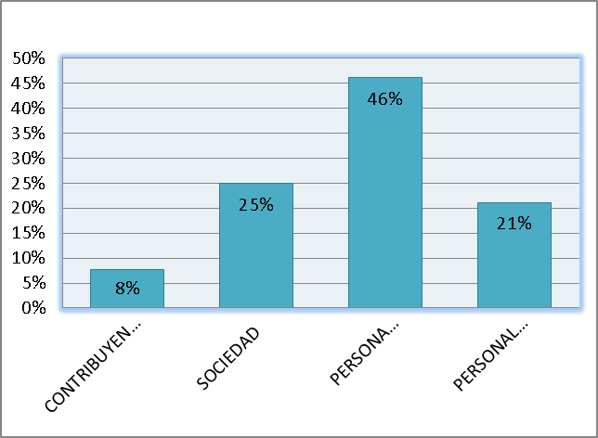
TIPO DE CONTRIBUYENTE

Slide 70
2.1. ¿Qué impuestos declara la empresa?
Como vemos el Impuesto a la Renta, el Anticipo, el IVA, y Retenciones son los impuestos que más declaran las Pymes y a la vez coincide con los 4 principales ingresos tributarios que tiene el estado ecuatoriano.

Slide 71
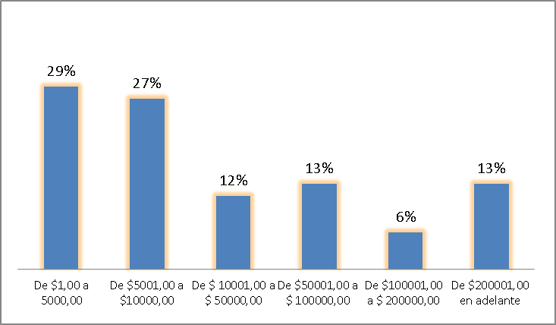
2.2. El monto mensual de ventas de su empresa o negocio oscila entre:
El promedio de ventas mensual de las Pymes del cantón Latacunga está repartido en: 29% de las Pymes vende un promedio de $1 a $ 5000, el 27% tienen un promedio de $ 5001 a $ 10000, el 12% de $ 10001 a $ 50000, el 13% de la Pymes de $ 50000,00 a $ 100000, el 6% corresponde a $ 100001 a $ 20000, y el 13% de la pymes encuestadas un promedio de $ 200001 en adelante.

Slide 72
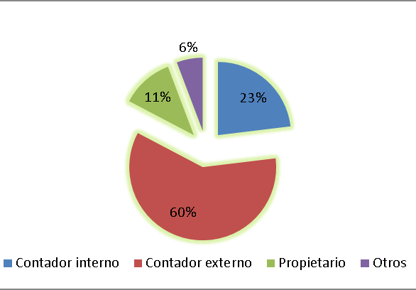
2.3 ¿Quién se encarga de realizar su declaración de impuestos?
El 60% de las pymes contratan los servicios de contador externo esto indica que más de la mitad de las Pymes ponen el manejo de sus impuestos en manos de personas ajenas a la institución y a la vez puede ser un agravante para tener conocimientos claros acerca del manejo y concepto adecuado de impuestos.

Slide 73
  2.4 ¿Qué impuesto considera usted es el más fuerte en cuanto pago y declaración y porque?
Se determina que 21 empresas consideran como un impuesto fuerte al Impuesto al Valor Agregado siendo estas comunes las pymes que prestan servicios además mencionan que el valor a pagar del IVA es alto y sube su precio de venta, 34 empresas señalan el Impuesto a la Renta debido a que grava a sus ingresos- ventas, 52 consideran al Anticipo a la Renta debido al cambio de fórmulas para su cálculo, 1 considera fuerte a las retenciones de la Renta porque la mayoría de sus proveedores lo retinen, 3 empresas han señalado al Impuesto a la salida de divisas debido a que deben importar para obtener su mercadería.

Slide 74
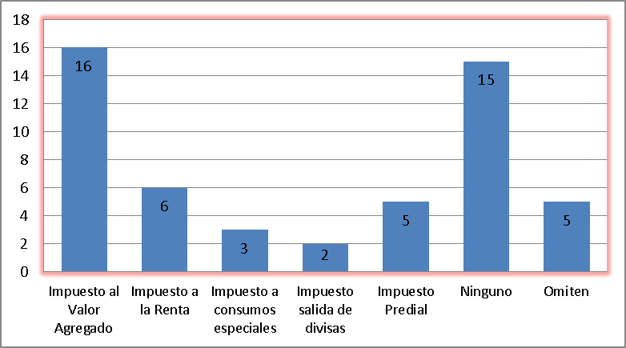
  2.5 De acuerdo a la actividad o giro de su empresa ¿Qué impuesto considera usted el más justo, refiriéndose a su pago y declaración?

Slide 75
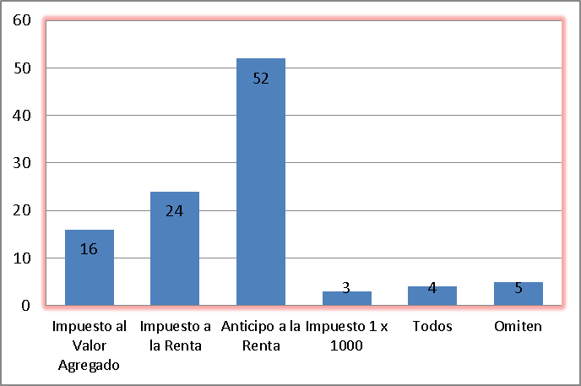
2.5 De acuerdo a la actividad o giro de su empresa ¿Qué impuesto considera usted el más injusto, refiriéndose a su pago y declaración?

Slide 76
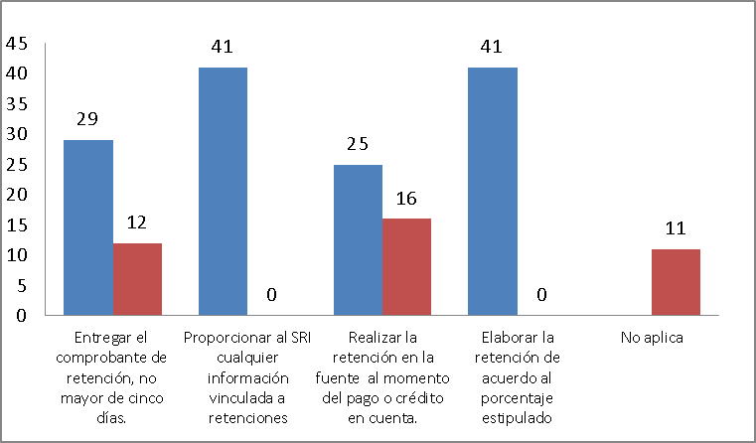
  2.6 Durante estos 3 últimos años, las retenciones en la fuente del Impuesto a la Renta y del IVA, se han realizado de conformidad a lo establecido a la ley es decir.

Slide 77
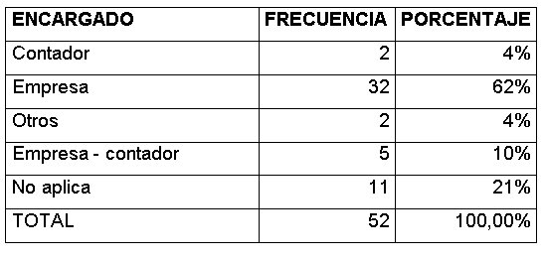
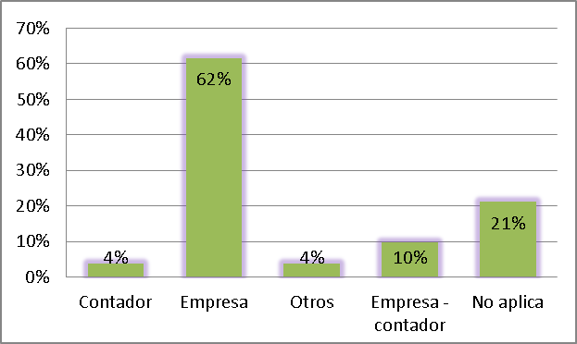
  2.7 ¿Si por alguna circunstancia no se realizó el comprobante de retención quien asume ese valor?

Slide 78
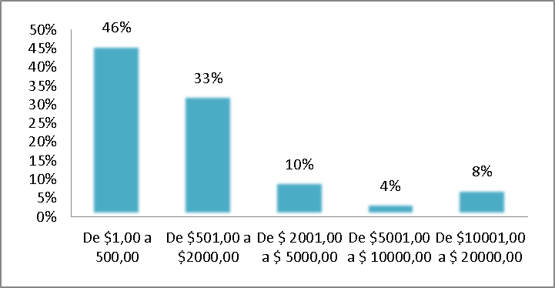
  2.8 ¿Cuál es el monto aproximado que usted declara por sus impuestos percibidos de forma mensual?
Vemos que estos valores no saldrán del bolsillo del contribuyente ya que son valores que se obtienen del consumidor final.

Slide 79
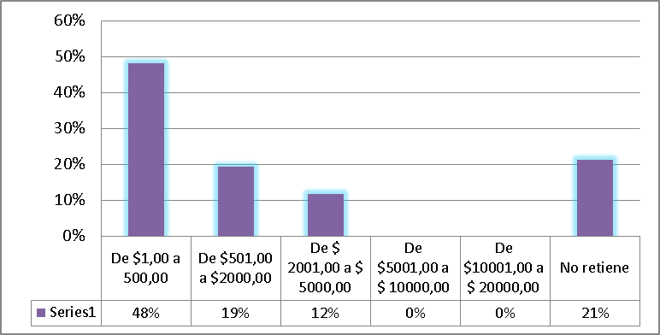
  2.9 ¿Cuál es el monto aproximado que usted declara por sus impuestos retenidos de forma mensual?
En caso de manejar adecuadamente las retenciones son valores que no salen del flujo de la empresa.

Slide 80
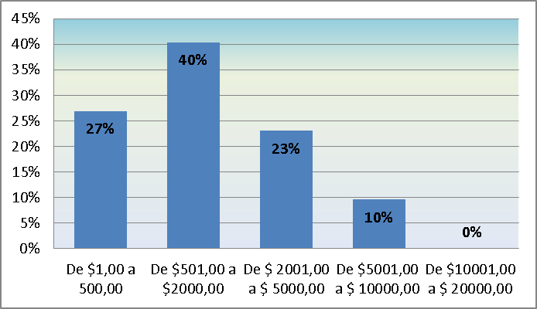
  2.10 ¿Cuál es el monto aproximado que usted paga por sus impuestos directos de forma anual?
Valor que se debe tomar en cuenta entre los desembolsos de la empresa pues estos si afectan a la liquidez de la empresa.

Slide 81
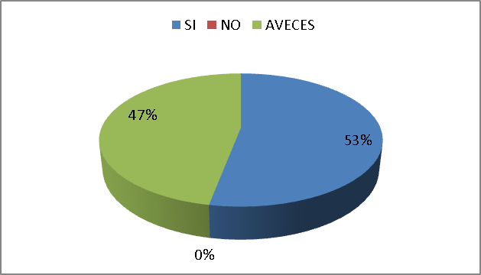
  2.11 ¿Usted posee liquidez para la fecha de pago de sus impuestos?
El 53% que corresponde 28 pequeñas y medianas empresas poseen liquidez a la fecha de pago de sus impuestos, el 47% de las pymes que corresponde a 24 empresas poseen liquidez a veces, manifestando entre sus alternativas de financiamiento Tarjeta de crédito, Sobregiro, Recuperación cartera, Retrasar declaración, Préstamo bancario, Préstamo familiar. Situación que no se debe dar pues las pymes declaran mensualmente impuestos que generalmente son de percepción y retención, incurrir en alguna forma de financiamiento representa un gasto para la institución.

Slide 82
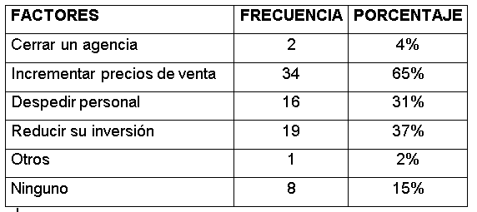
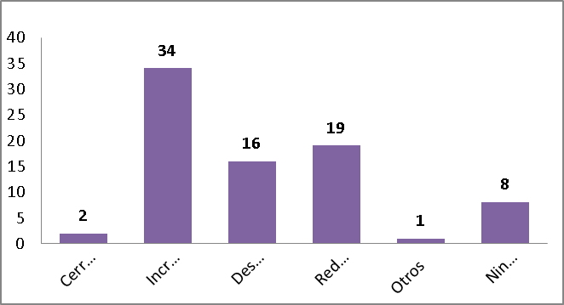
  2.12 Las políticas fiscales y tributarias han afectado a la empresa ocasionando factores negativos como:

Slide 83
  2.13 Las políticas fiscales y tributarias han afectado a la empresa ocasionando factores positivos como:
FACTORES | FRECUENCIA | PORCENTAJE
Incremento de la producción | 1 | 2%
Incremento del personal | 0 | 0%
Apertura nuevas agencias | 0 | 0%
Disminución pago impuestos | 1 | 2%
Otros | 0 | 0%
Todos | 0 | 0%
Ninguno | 50 | 96%
TOTAL | 52 | 100%

Slide 84
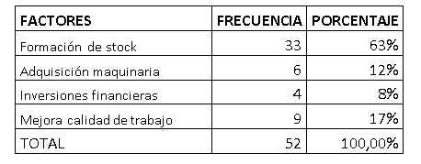
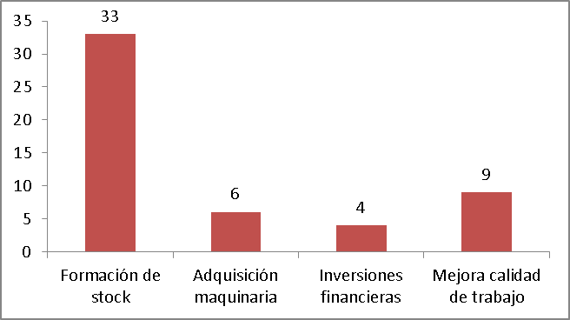
  2.14 La cantidad de dinero que usted paga por concepto de impuestos directos invertiría en:

Slide 85
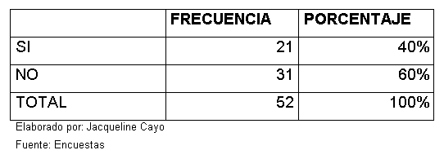
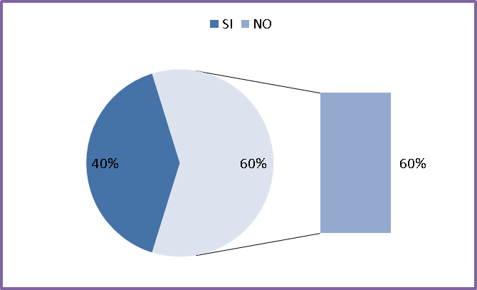
  2.15 ¿Ha recibido cursos o capacitaciones sobre impuestos y declaraciones durante el último año?

Slide 86
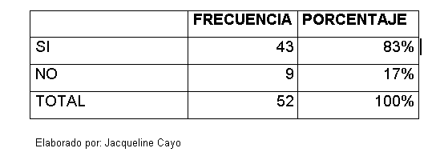
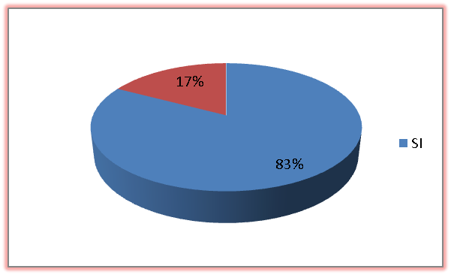
2.16 Conoce usted las nuevas sanciones emitidas por el SRI en el caso de no cumplir con las disposiciones tributarias y declaraciones, señale cuáles

Slide 87
  2.17 ¿Conoce usted algunas medidas o incentivos tributarios que proporciona el Estado en la creación de nuevas empresas y en el pago de impuestos que en cierta forma le amparen o favorezcan para disminuir sus impuestos?
De las pymes encuestadas el 12% que corresponde a 6 entidades mencionan que conocen sobre los incentivos tributarios pero no señalan de forma precisa, mientras que el 88% que corresponde a 46 pymes indican que no tienen conocimiento, lo que puede ser un agravante pues alguna medida puede favorecer a impulsar su actividad económica.

Slide 88
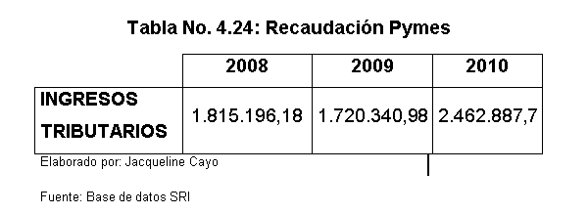
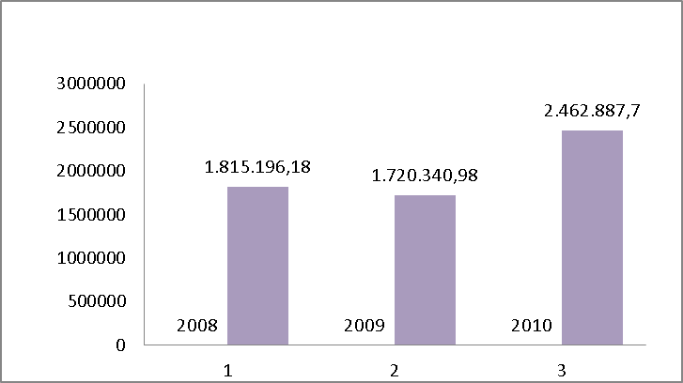
RECAUDACIÓN TRIBUTARIA PERÍODO 2008-2010

Slide 89

ANÁLISIS DEL IMPACTO DE LA APLICACIÓN DE IMPUESTO DIRECTOS E INDIRECTOS EN LAS PYMES

Slide 90
EFECTOS ECONÓMICOS EN LAS PYMES DEL CANTÓN LATACUNGA.
Los impuestos más declarados son: el Impuesto al valor Agregado, retenciones en la fuente, Impuesto a la Renta, anticipo a la renta y Retenciones en la Fuente, como vemos el Impuesto a la Renta es el único impuesto que tiene efecto de percusión, mientras las otras declaraciones mencionadas como mayormente declaradas tienen efecto netamente de traslación. Por lo que el flujo de efectivo de la empresa no se ve afectado pues más bien las pymes actúan como agentes de percepción y retención.

Slide 91
EFECTOS ECONÓMICOS EN LAS PYMES DEL CANTÓN LATACUNGA.
El 46% de las PYMES encuestadas, de acuerdo a su volumen de ventas mensual tiene que declarar al fisco por impuestos percibidos (IVA) una cantidad promedio de 250 dólares, resaltando que dicho valor resulta de la traslación de impuestos, más no grava a la utilidad obtenida por la empresa más bien la persona que paga este impuesto es el consumidor final. Cabe mencionar además que este valor puede ser compensado con compras y ventas de la empresa, lo que no involucra a disminuir los fondos de la empresa.

Slide 92
EFECTOS ECONÓMICOS EN LAS PYMES DEL CANTÓN LATACUNGA
Por impuestos percibidos (IVA) declaran una cantidad promedio de 250 dólares, resaltando que dicho valor resulta de la traslación de impuestos, más no grava a la utilidad obtenida por la empresa más bien la persona que paga este impuesto es el consumidor final. Cabe mencionar además que este valor puede ser compensado con compras y ventas de la empresa, lo que no involucra a disminuir los fondos de la empresa.

Slide 93
EFECTOS ECONÓMICOS EN LAS PYMES DEL CANTÓN LATACUNGA
El 48% de las PYMES, que declaran al fisco una cantidad promedio de 250 dólares, por concepto de impuestos retenidos como resultado de su volumen de gastos mensuales resulta de la traslación de impuestos, ya que los valores a recaudar son producto de las retenciones efectuadas a proveedores. En caso de realizar las retenciones de forma ordenada y como está reglamentado ningún valor debe asumir la empresa por lo que estas cantidades se deben reservar durante todo el mes y cancelarlos al SRI.

Slide 94
EFECTOS ECONÓMICOS EN LAS PYMES DEL CANTÓN LATACUNGA
Por impuestos directos declarados y pagados con mayor prevalencia es del 40% con un promedio de desembolso de 750 dólares, mismo valor que las pymes deben tomar en cuenta en su proyección de gastos porque estos impuestos tienen efectos de percusión ya que afecta directamente a los ingresos del sujeto

Slide 95
EFECTOS ECONÓMICOS EN LAS PYMES DEL CANTÓN LATACUNGA
Además el 65% de las pymes señalan que las políticas fiscales y tributarias han ocasionado factores negativos en el giro de su negocio e incluso para poder afrontar los impuestos se han visto obligados a incrementar precios de venta, mismo factor que provoca que exista el efecto de traslación de la carga impositiva.

Slide 96
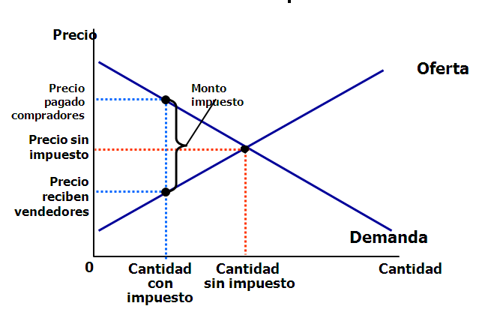
Variación Oferta - Demanda

Slide 97
EFECTOS ECONÓMICOS EN LAS PYMES DEL CANTÓN LATACUNGA
El 37% señala que ha reducido la inversión, debido a que baja la cantidad de dinero con la que cuenta la entidad para realizar las actividades concernientes al giro del negocio, como es el caso de adquirir nueva mercadería principalmente pues existe mayor número de pymes que se dedica a actividades de comercialización. Cabe mencionar que esto se puede ver distorsionado por mala concepción de los impuestos por parte de los contribuyentes

Slide 98
EFECTOS ECONÓMICOS EN LAS PYMES DEL CANTÓN LATACUNGA
En algunas entidades por su actividad, dirección, u otros factores no se realiza el comprobante de retención a todas sus facturas de compra y dichos valores tienen que ser asumidos por alguien. En el cual el 62% de las pymes, los valores son asumidos por la propia empresa, dichos valores resulta otro costo adicional para el giro del negocio.

Slide 99
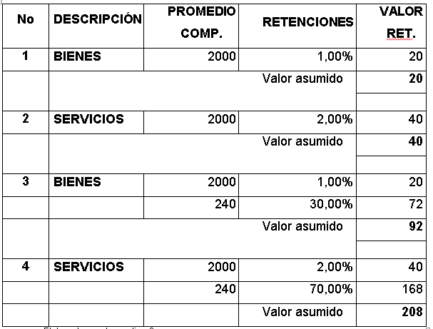
Montos Asumidos Retenciones No Realizadas

Slide 100
Variación Utilidad – Impuestos Asumidos
DESCRIPCIÓN | REAL | CASO 1 | CASO 2 | CASO 3 | CASO 4
INGRESOS | 3.000,00 | 3.000,00 | 3.000,00 | 3.000,00 | 3.000,00
EGRESOS | 2.000,00 | 2.020,00 | 2.040,00 | 2.092,00 | 2.208,00
UTILIDAD | 1.000,00 | 980,00 | 960,00 | 908,00 | 792,00
GASTO DEDUCIBLE | 2.000,00 | 2.000,00 | 2.000,00 | 2.000,00 | 2.000,00
GASTO NO DEDUCIBLE | - | 20,00 | 40,00 | 92,00 | 208,00

Slide 101
POSIBLES AGRAVANTES EN EL MANEJO DE IMPUESTOS
Las Pymes tienen un contador externo consideramos como agravante para que las pymes no lleven los impuestos de forma ordenada o a la vez tengan conocimientos claros sobre el manejo de impuestos. Pues el contador externo se encarga de realizar las declaraciones en base a la ley y el propietario simplemente debe poseer el dinero para pagar sus impuestos, no se encuentra informado porque o de donde salen esas cantidades de dinero, simplemente asumen que los valores referidos por sus contadores son valores a pagar de sus bolsillos.

Slide 102
POSIBLES AGRAVANTES EN EL MANEJO DE IMPUESTOS
Se podría señalar como un agravante a que el 60% de las pymes no reciban cursos o capacitaciones acerca de impuestos y la diferencia lo reciba el contador por su propia cuenta más no por iniciativa de la empresa, pues existe un número reducido de empresas que se interesan en el tema de manejo de impuestos.

Slide 103
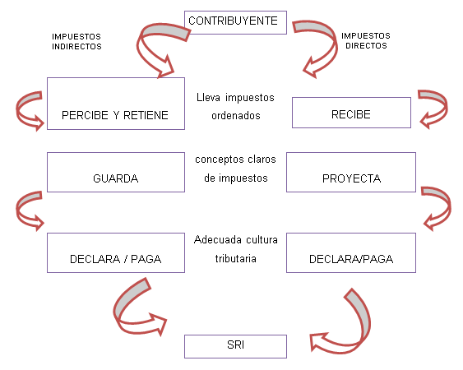
Panorama real manejo de impuestos

Slide 104
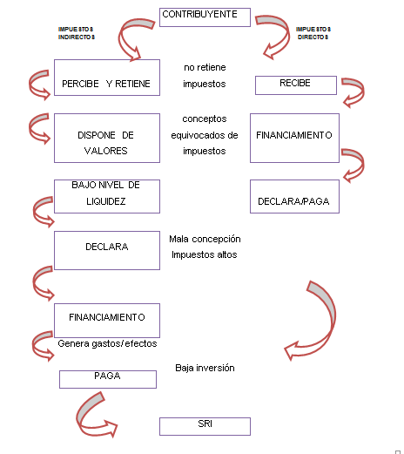
Panorama actual manejo de impuestos

Slide 105
CONCLUSIONES
Los impuestos que más toman en cuenta las Pymes en sus declaraciones son los que administra el Servicio de Rentas Internas como el Impuesto al Valor Agregado, el Impuesto a la Renta con sus respectivas retenciones.
Las Pymes del cantón Latacunga declaran mensualmente impuestos que provocan efectos de traslación es decir existe efectos económicos sobre los consumidores finales, anualmente declaran el impuesto a la renta que provoca efectos de percusión sobre la entidad.
Todas las Pymes cumplen con proporcionar información de las retenciones al SRI, mientras que la mayoría de estas económicamente asumen grandes cantidades de dinero por no efectuar las retenciones en el momento adecuado.

Slide 106
CONCLUSIONES
Cerca de la mitad de las Pymes del cantón no poseen liquidez en la fecha de pago de sus impuestos, lo que resulta de llevar los impuestos de forma desordenada, pues mensualmente actúan como agentes de percepción y retención por lo que su flujo de efectivo no puede verse afectado.
Las Pymes no poseen claros conceptos sobre el manejo de impuestos, por lo que los contribuyentes se encuentran equivocados en cuanto a sus funciones de sujetos de percepción, retención.
Más de la mitad de las Pymes no poseen cultura tributaria, mantienen una mentalidad que pagan grandes cantidades de dinero al Fisco, suben precios de venta, ven afectada su utilidad, su flujo de efectivo y su inversión.

Slide 107
RECOMENDACIONES
La administración tributaria debe fortalecer la cultura tributaria en la ciudad de Latacunga a través de cursos dirigidos a los contribuyentes con el fin de educarlos en cuanto al manejo de impuestos.
Mejorar el sistema tributario que permita reducir la evasión y elusión fiscal por parte de los sujetos pasivos, tomando en cuenta el principio de progresividad, es decir que el contribuyente que más ingresos genere más impuestos directos cancelará.

Slide 108
RECOMENDACIONES
Las Pymes del cantón Latacunga deben estar actualizadas en cuanto a las normas, leyes, reformas del código tributario, ley de régimen tributario interno, código de la producción y demás leyes anexas para el manejo adecuado de sus impuestos.
Los gerentes, contadores y propietarios de las Pymes deberán estructurar procesos para llevar los impuestos de manera adecuada y ordenada como lo dictamina la ley con el fin de no incurrir en gastos adicionales para la entidad.
Llevar los impuestos de forma ordenada con conceptos claros en cuanto a su manejo no afecta la inversión en la empresa pues disponen o proyectan el flujo de efectivo necesario para cumplir con el pago de sus obligaciones tributarias

